Slide 1
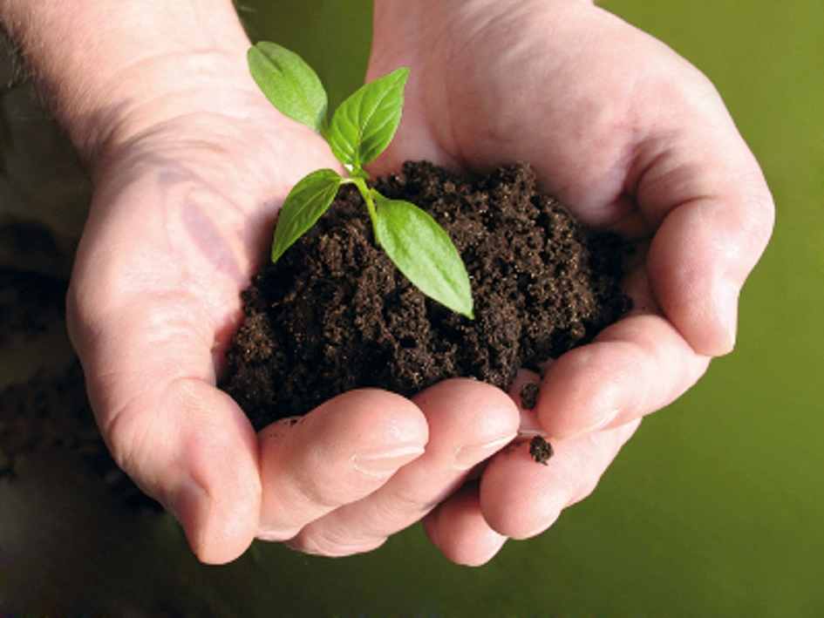
RAZLIKA MED EKOLOŠKO IN INDUSTRIJSKO PRIDELAVO HRANE
Monika Vidović, 2.b
Prof. Maja Arzenšek
Predmet: študij okolja

Slide 2
Ekološko pridelana hrana
v Sloveniji več kot 90 odstotkov certicificiranih ekoloških kmetijskih površin pašnikov, pridelovalne površine za sadje in zelenjavo pa je manj kot devet.
80 odstotkov ekoloških izdelkov se v Sloveniji proda v super-, hiper- in drugih megamarketih.
okrog 15 odstotkov proizvodov se proda v približno dvajsetih slovenskih trgovinah z ekološkimi izdelki, le 5 odstotkov pa na ekoloških kmetijah in tržnicah.
za sveže sadje in zelenjavo ter vsa žita, stročnice in druga semena po vrsti velja, da vsebuje več hranil, okusa in arom kot konvencionalno pridelane hrana in ni obremenjena s pesticidi ter »napihnjena« z mineralnimi gnojili.
pridelana je brez omenjenih strupov in z uporabo naravi prijaznih, naravnih zaščitnih sredstev.

Slide 3
Ekološka pridelava hrane ni zgolj način življenja, temveč je izjemno pomemben del zdrave prehrane
Antioksidanti so ključnega pomena za naše telo, ker upočasnjujejo in preprečujejo oksidantne poškodbe, ki nastanejo kot posledica delovanja prostih radikalov.
vitamini (A, C, E), seleni, karotenoidi in flavonoidi,so antioksidanti ki jih najdemo v svežem sadju in zelenjavi ter v čaju in oreških.
ekološko pridelana hrana vsebuje več vitaminov od konvencionalno pridelane, eko sadje in zelenjava vsebujeta do 40 odstotkov več antioksidantov, mlečni izdelki vsebujejo celo do 80 odstotkov več antioksidantov.
Ekološki način pridelave in predelave hrane:
- je sodoben način gospodarjenja
- pridelki in živila so pridelana in predelana:
- brez uporabe lahkotopnih mineralnih gnojil,
- brez uporabe gensko spremenjenih organizmov,
- brez uporabe nevarnih kemičnih aditivov in po naravnih postopkih,
- z upoštevanjem predpisanih pravil

Slide 4
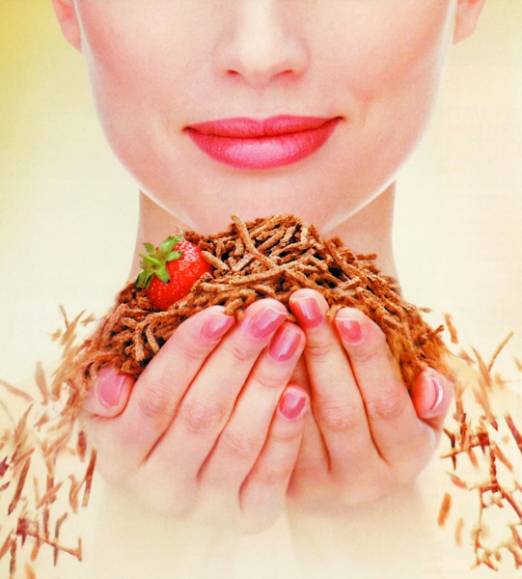
H kmetu po ekološko pridelano hrano!
ekološka pridelava se razširila in se še širi.
nekateri ekoizdelki tudi trikrat dražji od konvencionalnih in ponudba ostaja nedostopna večini prebivalcev v razvitem svetu.
Ekološki proizvodi ne vsebujejo strupenih kemikalij!
sveže ekološko pridelano sadje povprečno 50% več vitaminov, mineralov, encimov, ostalih hranil.
edini način, da se izognemo gensko spremenjeni prehrani (GSO), je ekološka pridelava.
organski proizvodi imajo veliko boljši in naraven okus. Sadje in zelenjava so polni sokov in arom.

Slide 5
Industrijsko pridelana hrana
Industrijska revolucija je preobrazila civilizacijo 19. stoletja in z njo se je dokončno uveljavila zamisel množične proizvodnje materialnih dobrin.
porodil se je koncept industrijskega kmetijstva , invazije škodljivcev in nujnost pesticidov.
Bele nevarnosti
-med bele nevarnosti v naši vsakodnevni prehrani spadajo : bela moka, belo mleko, bela sol, bela maščoba in beli sladkor.
- so industrijsko procesirana, kemično obdelana in zato biološko manjvredna
- pojavila so se umetna sladila.
pesticidi in aditivi nikakor niso namenjeni nam, pač pa zgolj profitnemu interesu proizvajalcev
za noben aditiv ali pesticid niso izdelane celovite in neodvisne študije o dolgoročnih tveganjih za naše zdravje.

Slide 6
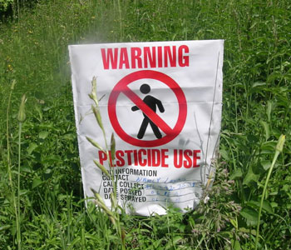
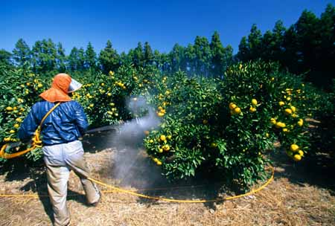
Pesticidi
48 % sadja in zelenjave vsebuje ostanke nevarnih pesticidov!
število rakavih bolnikov je iz 3.500-3.800 poskočilo na preko 10 tisoč na leto, večino strupov dobimo skozi hrano in vodo.
štiri glavne skupine strupenih pesticidov :
1.skupina: nevrotoksini oziroma živčni strupi
2.skupina: motilci, ki imajo estrogeni učinek
3.skupina: metabolični strupi, ki delujejo predvsem na energetski nivo celice
4.skupina: snovi, ki so kancerogene snovi (rakotvorne)

Slide 7
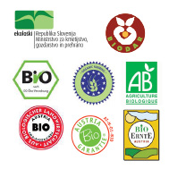
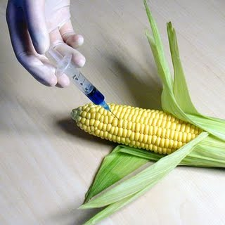
JE EKOLOŠKA HRANA BOLJŠA OD INDUSTRIJSKE ?
znanstveni izsledki nakazujejo, da je med eko. in indust. hrano ogromna razlika, ki se kaže predvsem v hranilni vrednosti prehranskih produktov.
raziskava je pokazala, da je v ekološki zelenjavi in sadju bilo najdenih več kot 40 % antioksidantov kot v zelenjavi in sadju konvencionalne pridelave.

